Slide 1

Český jazyk
Slova se slabikou ry, rý
Mgr. Vladimíra Mikulášková
ZŠ Jenišovice
VY_32_INOVACE_186

Slide 2
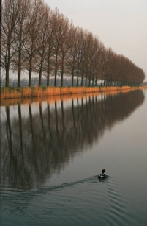
R je tvrdá souhláska, proto po ní píšeme tvrdé y, ý.
ryba
rýč
rýže
rybník
hory
dcery
Spoj správně:

Slide 3
Doplň správně:
R--ba
R--ma
Brambor--
Stožár--
R--chle
R--tíř
Dcer--
Kor--to
Zástěr--
Javor--
Hor--
Papír--

Slide 4
Dvojice slov použij ve větách , napiš je :
Strýček
brýle
Rybář
kapry
Kryštof
rýma
Ryby
otvory

Slide 5
Řešení:
R je tvrdá souhláska, proto po ní píšeme tvrdé y, ý.
ryba
rýč
rýže
rybník
hory
dcery
Spoj správně:

Slide 6
řešení:
Doplň správně:
Ryba
Rýma
Brambory
Stožáry
Rychle
Rytíř
Dcery
Koryto
Zástěry
Javory
Hory
Papíry

Slide 7
Řešení:
Dvojice slov použij ve větách , napiš je :
Strýček
brýle
Náš strýček má nové brýle.
Rybář
kapry
Rybář chytá v rybníce kapry.
Kryštof
rýma
Kryštof má rýmu.
Ryby
otvory
Ryby mají v rybníce do ledu udělané otvory.

